Slide 1


Slide 2

Il convient de lancer le mode diaporama pour la diffusion de la leçon en classe
Réservé à l’enseignant (e)

Slide 3

Pictogrammes
Réservé à l’enseignant (e)

Slide 4
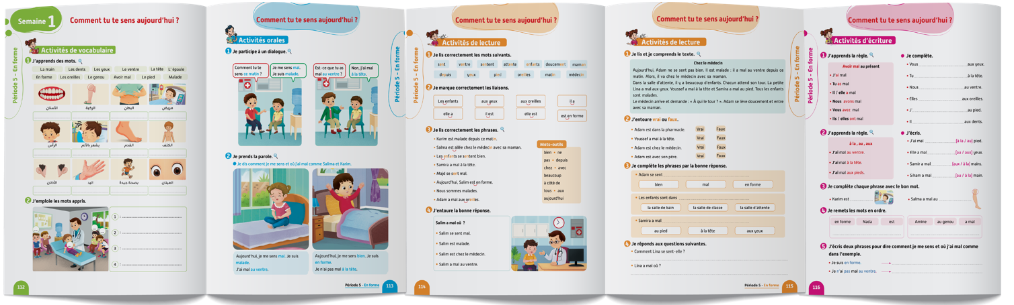
Contenu de la semaine
Réservé à l’enseignant (e)

Slide 5

Organisation de la semaine
Réservé à l’enseignant (e)
Séance 1
Séance 4
Séance 2
Présentation du vocabulaire
Exploitation du vocabulaire
Travail sur livret
Oral – Dialogue
Lecture – Phrases
Écriture – Mots
Oral – Dialogue
Lecture - Lettre a - A
Ecriture - Lettre a - A
Séance 2
Séance 5
Oral – Acte de parole 1
Écrit – Point de langue 1
Lecture – Graphèmes et mots
Oral – Prise de parole
Lecture – Compréhension de phrases
Écriture – Phrases
Séance 3
Séance 6
Oral - Acte de parole 2
Écrit – Point de langue 2
Lecture – Graphèmes et mots
Révision
Lecture offerte

Slide 6




Plan de la séance 4
Réservé à l’enseignant (e)
1. Dialogue
Dialogue reprenant les actes de parole enseignés.
Lire des phrases.
Écrire des mots.

Slide 7




Bonjour les enfants ! La leçon de français commence maintenant. Soyez attentifs.

Slide 8

Aujourd’hui, nous allons apprendre un dialogue avec Majd et Nada.

Slide 9

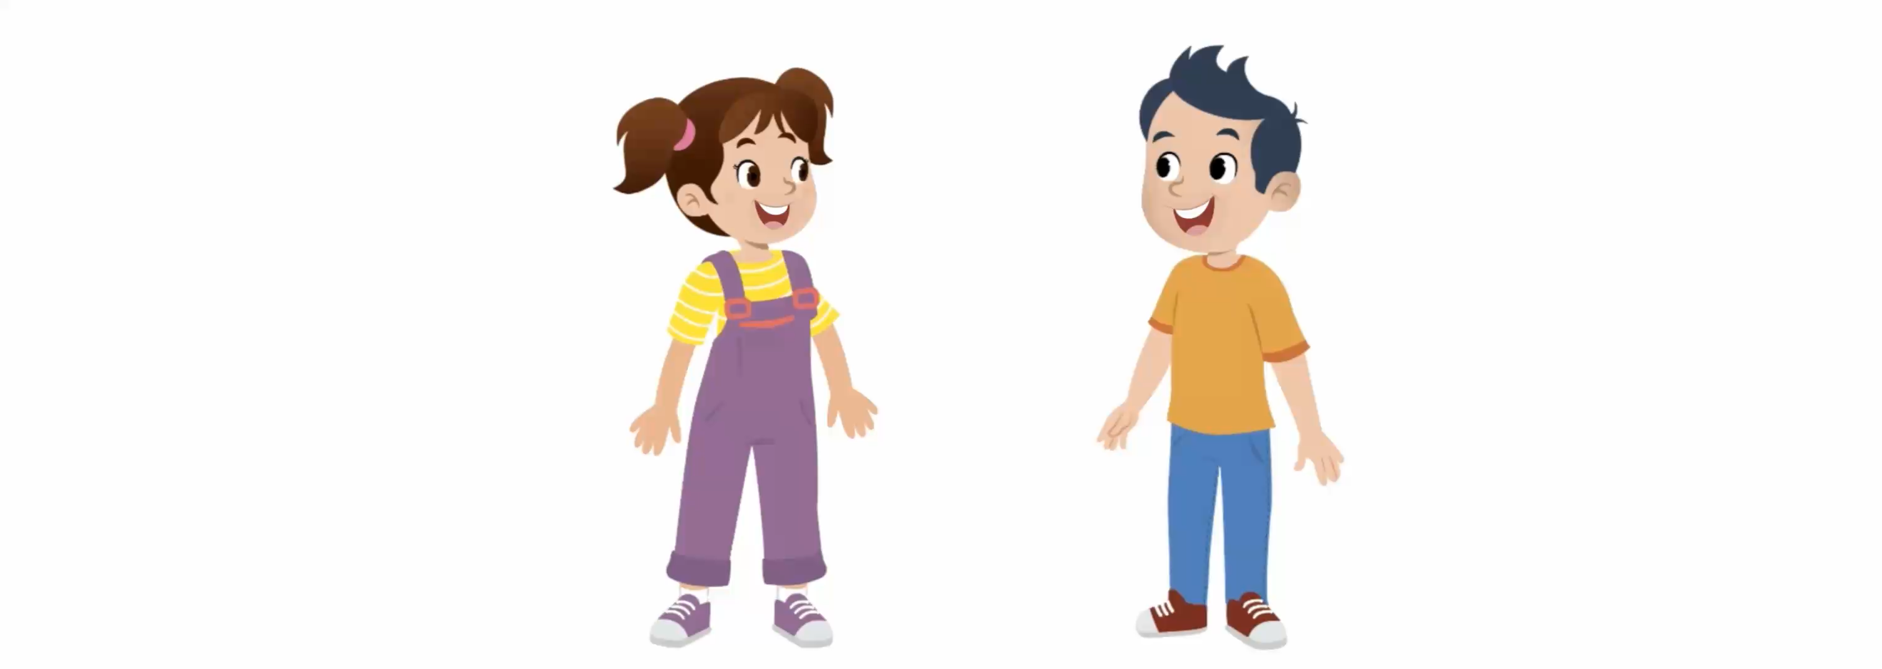

Lecture de la vidéo.

Slide 10

Nous allons écouter le dialogue une deuxième fois.

Slide 11
Lecture de la vidéo.

Slide 12
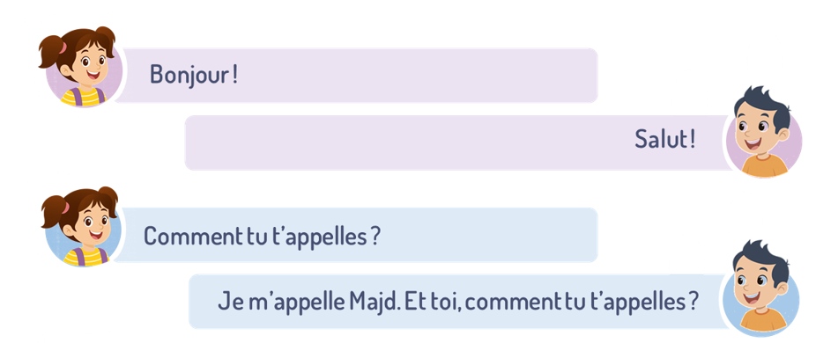
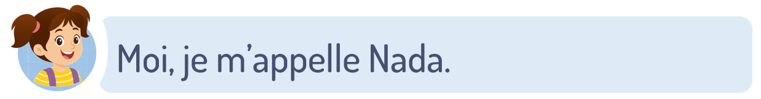
Maintenant, on va répéter le dialogue ensemble. Je vais lire chaque réplique et vous allez répéter après moi.

Slide 13
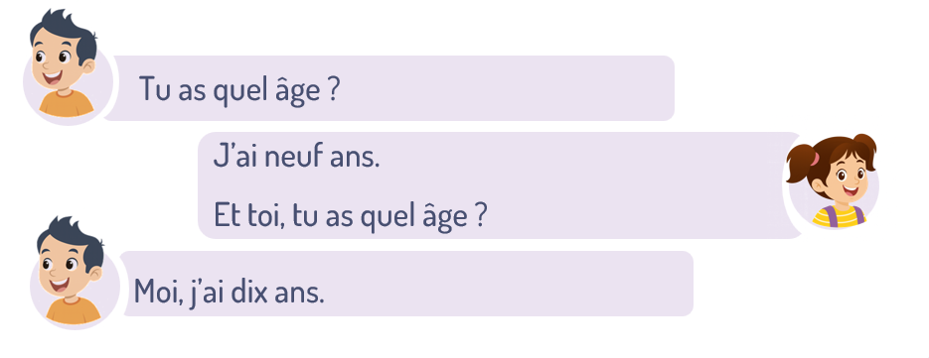
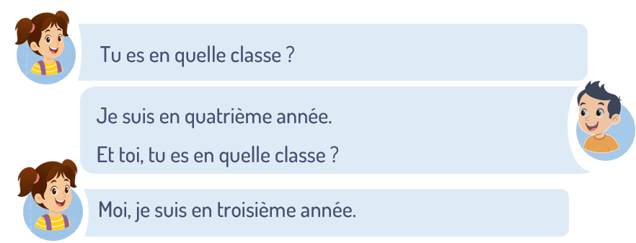
On continue à répéter ensemble le dialogue.

Slide 14
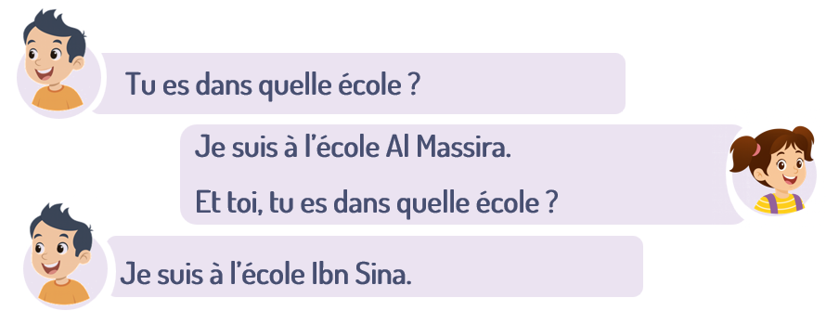
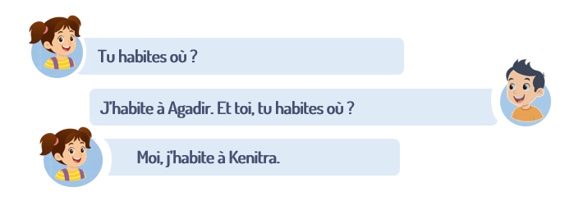
On continue à répéter ensemble le dialogue.

Slide 15
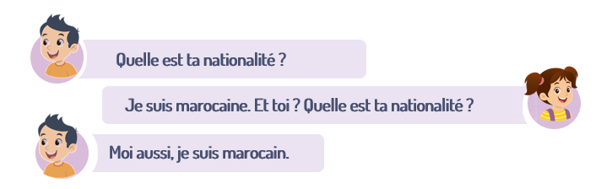
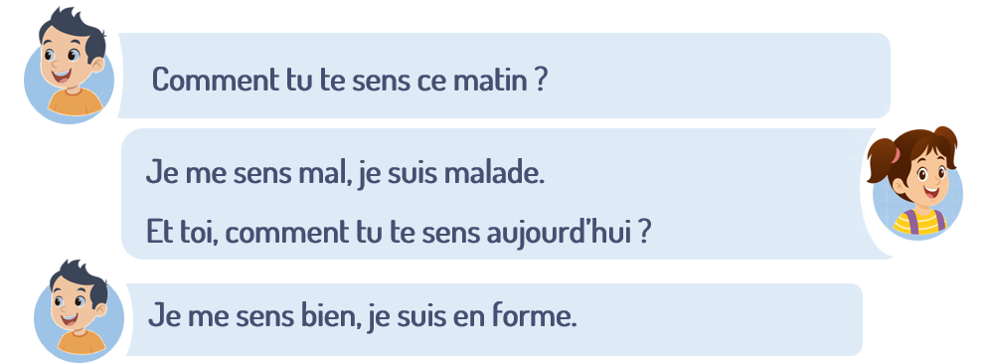
On continue à répéter ensemble le dialogue.

Slide 16
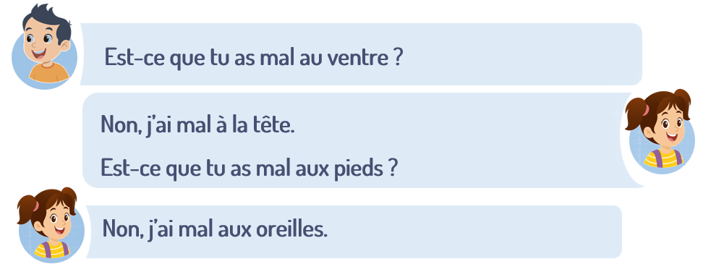
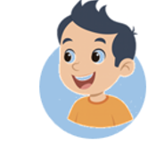
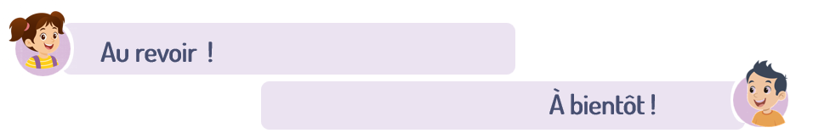
On continue à répéter ensemble le dialogue.

Slide 17


Maintenant, on va comprendre le sens du dialogue. Qui veut expliquer, dans sa langue, de quoi ont parlé Majd et Nada ?
De quoi ont parlé Majd et Nada ?

Slide 18

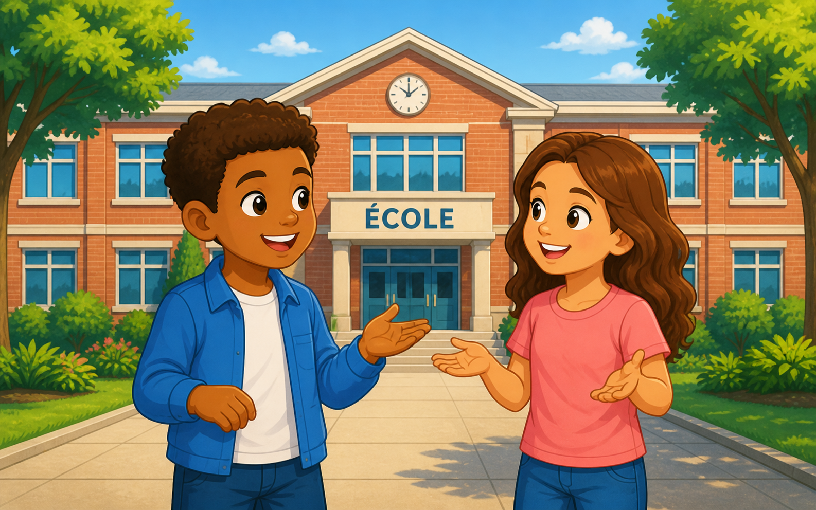
Maintenant, on va jouer ce dialogue. On va le faire en 3 étapes. Soyez attentifs.
Étape 1
Étape 2
Étape 3

Slide 19
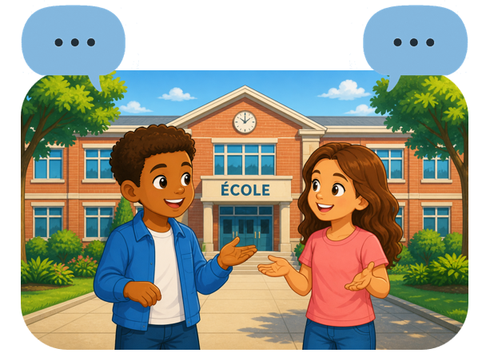
Étape 1. Je vais vous expliquer la situation.
Étape 1
Étape 2
Étape 3
Situation : Le garçon et la fille sont devant une école.
Chacun pose à l’autre les questions suivantes :
1. Comment tu t’appelles ?
Tu as quel âge ?
Tu es en quelle classe ?
Tu es dans quelle école ?
Tu habites où ?
Quelle est ta nationalité ?
Comment tu te sens ce matin ?
Est-ce que tu as mal _________________ ?

Slide 20
Étape 2. Chacun réfléchit silencieusement à ce qu’il va dire dans le dialogue.
Étape 1
Étape 2
Étape 3
Situation : Le garçon et la fille sont devant une école.
Chacun pose à l’autre les questions suivantes :
1. Comment tu t’appelles ?
Tu as quel âge ?
Tu es en quelle classe ?
Tu es dans quelle école ?
Tu habites où ?
Quelle est ta nationalité ?
Comment tu te sens ce matin ?
Est-ce que tu as mal _________________ ?

Slide 21
Étape 3. Maintenant, vous allez jouer le dialogue. Qui veut passer au tableau ?
Étape 1
Étape 2
Étape 3
Situation : Le garçon et la fille sont devant une école.
Chacun pose à l’autre les questions suivantes :
1. Comment tu t’appelles ?
Tu as quel âge ?
Tu es en quelle classe ?
Tu es dans quelle école ?
Tu habites où ?
Quelle est ta nationalité ?
Comment tu te sens ce matin ?
Est-ce que tu as mal _________________ ?

Slide 22

Maintenant, tout le monde participe. Jouez le dialogue avec votre voisin.
1. Comment tu t’appelles ?
Tu as quel âge ?
Tu es en quelle classe ?
Tu es dans quelle école ?
Tu habites où ?
Quelle est ta nationalité ?
Comment tu te sens ce matin ?
Est-ce que tu as mal _________________ ?

Slide 23
Plan de la séance 4
Réservé à l’enseignant (e)
Dialogue reprenant les actes de parole enseignés.
2. Lecture
Lire des phrases.
Écrire des mots correctement.

Slide 24

Maintenant, on va faire de la lecture. On va lire des mots, puis des phrases.

Slide 25

On va apprendre à lire en faisant les liaisons. Soyez attentifs.
Les enfants

Slide 26

Lecture de la vidéo.

Slide 27
Lisez en silence. Faites attention aux liaisons et aux lettres qui ne prononcent pas.
les enfants
aux yeux
aux oreilles
il a
elle a
il est
elle est
est en forme

Slide 28
Qui veut lire à haute voix ?
les enfants
aux yeux
aux oreilles
il a
elle a
il est
elle est
est en forme

Slide 29
Lisez ces phrases en silence. Après, on va écouter une lecture audio.
Ce matin, Sara a mal au genou.
Sami se sent mal, il est malade.
Karim se sent bien, il est en forme.

Slide 30

Lecture de l’audio.
Ce matin, Sara a mal au genou.
Sami se sent mal, il est malade.
Karim se sent bien, il est en forme.

Slide 31
Qui veut lire à haute voix ?
Ce matin, Sara a mal au genou.
Sami se sent mal, il est malade.
Karim se sent bien, il est en forme.

Slide 32
Réservé à l’enseignant (e)
Plan de la séance 4
Dialogue reprenant les actes de parole enseignés.
Lire des phrases.
3. Ecriture
Écrire des mots correctement.

Slide 33

Maintenant, nous allons écrire des mots. Soyez attentifs.

Slide 34



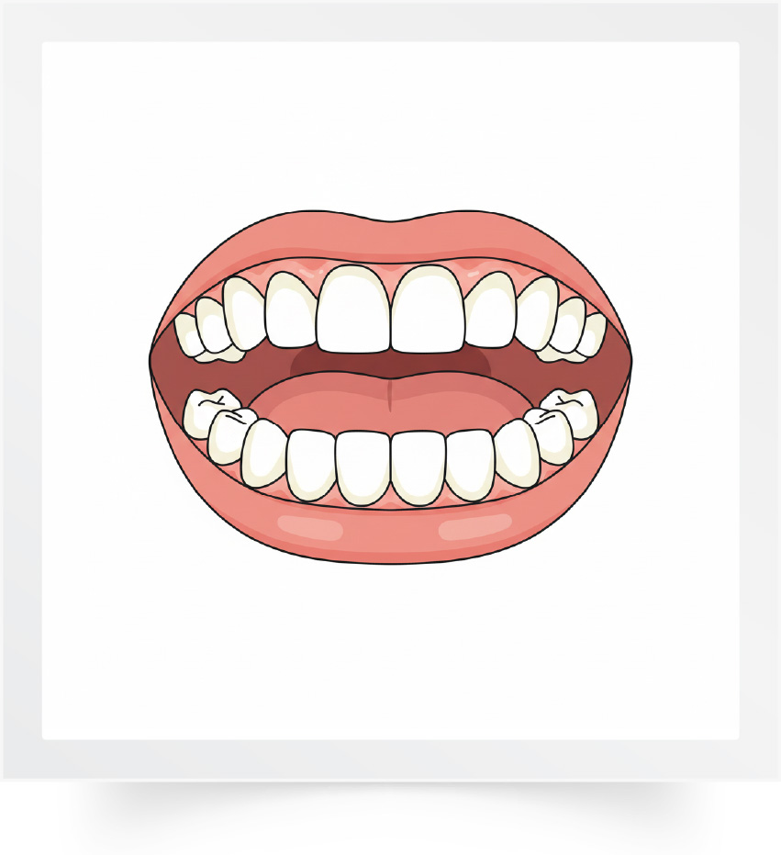
Lisons les mots suivants.
En forme
Malade
Le genou
Les dents

Slide 35
Qui veut épeler ce mot ?
En forme

Slide 36
Qui veut épeler ce mot ?
Malade

Slide 37
Qui veut épeler ce mot ?
Le genou

Slide 38
Qui veut épeler ce mot ?
Les dents

Slide 39

Prenez vos ardoises.

Slide 40
Regardez l’image. Écrivez le mot correspondant sur les ardoises.

Slide 41
Levez vos ardoises.

Slide 42
Corrigez. En forme.
En forme

Slide 43
Regardez l’image. Écrivez le mot correspondant sur les ardoises.

Slide 44
Levez vos ardoises.

Slide 45
Corrigez. Malade.
Malade

Slide 46
Regardez l’image. Écrivez le mot correspondant sur les ardoises.

Slide 47

Levez vos ardoises.

Slide 48
Corrigez. Le genou.
Le genou

Slide 49
Regardez l’image. Écrivez le mot correspondant sur les ardoises.

Slide 50
Levez vos ardoises.

Slide 51
Corrigez. Les dents.
Les dents

Slide 52
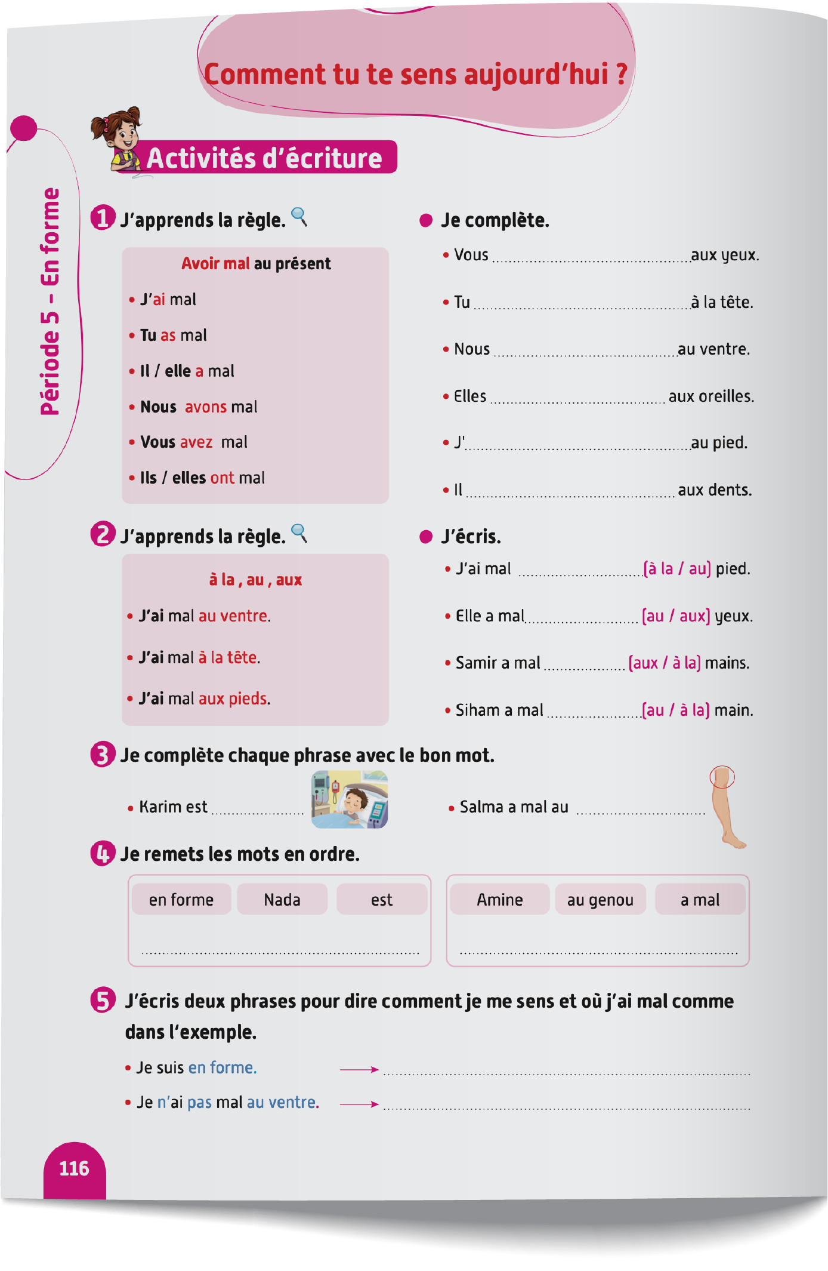
Prenez vos livrets à la page 116.

Slide 53
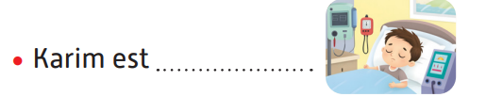

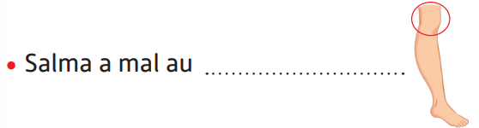
Vous allez faire cette activité. Je vais expliquer la consigne et passer entre les rangs pour vous aider.

Slide 54
Corrigez. Les bonnes réponses sont : « malade » et « genou ».
malade.
genou.

Slide 55

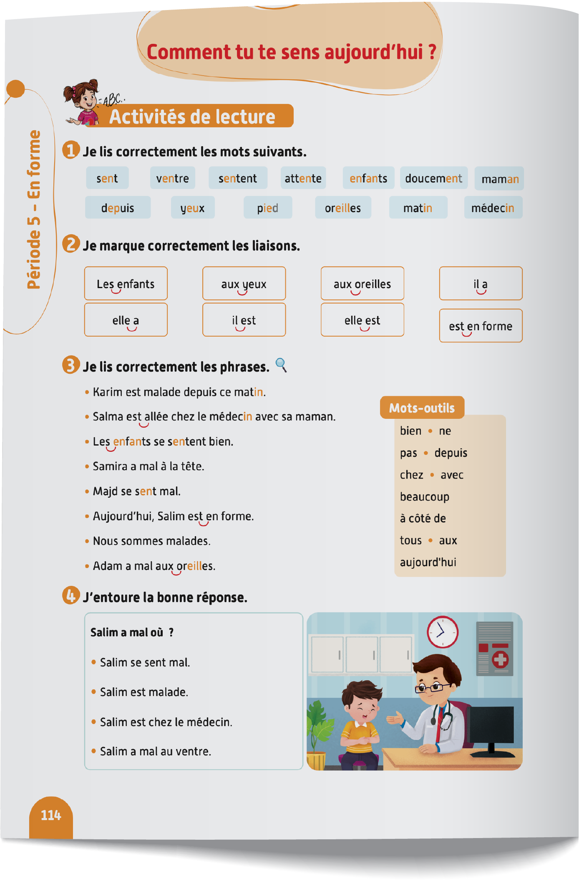

La séance d’aujourd’hui est terminée. À la maison, lisez les mots de l’activité 2 page 114 et les phrases de l’activité 3.

